Slide 1
Mean Shift

Slide 2
Краткая информация
Группирует в сегменты смежные пикселы с одинаковыми спектральными характеристиками.

Slide 3
Использование
Входными данными может быть любой поддерживаемый Esri растр с любой глубиной цветов.
Параметр Индекс каналов представляет собой список из трех каналов, разделенных пробелом.
Для достижения оптимального результата, используйте вкладку Символы в свойствах набора данных для интерактивной растяжки вашего Входного растра, чтобы объекты, которые вы хотите выделить в сегмент, были отчетливо видны. Затем используйте эти рекомендуемые настройки в функции растяжки растра для обработки вашего изображения для получения оптимального результата.
См. раздел Параметры среды анализа и Spatial Analyst для получения дополнительной информации о среде геообработки данного инструмента.

Slide 4
Синтаксис
SegmentMeanShift (in_raster, {spectral_detail}, {spatial_detail}, {min_segment_size}, {band_indexes})

Slide 5
Параметр | Объяснение | Тип данных
in_raster | Выберите набор растровых данных, который вы хотите сегментировать. Это может быть мультиспектральное или изображение в оттенках серого. | Raster Layer; Mosaic Layer
spectral_detail (Дополнительный) | Укажите уровень важности для спектральных различий между объектами в вашем изображении. Действительные значения находятся в диапазоне от 1.0 до 20.0. Можно использовать более высокое значение, когда есть объекты, которые вы хотите классифицировать отдельно, но которые имеют схожие спектральные характеристики. При использовании малых значений создаются растры с более плавным спектром. Например, при высоком качестве спектральных данных на изображении леса вы сможете более четко увидеть разницу между разными породами деревьев. | Double
spatial_detail (Дополнительный) | Укажите уровень важности для близости между объектами в вашем изображении. Действительные значения находятся в диапазоне от 1.0 до 20. Более высокие значения можно использовать для изображений, где интересующие вас объекты имеют малый размер и находятся близко друг к другу. При использовании малых значений создаются растры с более плавными пространственными характеристиками. Например, на снимке города можно использовать меньшее значение пространственного разрешения для асфальта, а для разделения на отдельные классы объектов зданий и дорог использовать более высокое значение. | Long
min_segment_size (Дополнительный) | Объединяет сегменты, которые будут меньше этого размера, с наиболее подходящим соседним сегментом. Единицы измерения в пикселах. | Long
band_indexes (Дополнительный) | Выберите каналы, которые вы хотите использовать для сегментирования вашего изображения, и разделите их знаками пробела. Вам нужно выбрать каналы, в которых самым лучшим образом можно увидеть разницу между интересующими вас объектами. | String

Slide 6
Возвращаемое значение
Название | Объяснение | Тип данных
out_raster_dataset | Укажите имя и расширение выходного набора данных. Если в качестве входных данных использовалось мультиспектральное изображение, то в качестве выходных данных вы получите 8-битовое RGB-изображение. Если в качестве входных данных использовалось изображение в оттенках серого, то в качестве выходных данных вы получите 8-битовое изображение в оттенках серого. | Raster

Slide 7
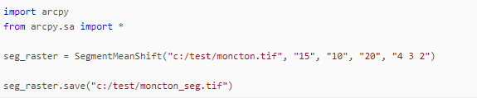
Пример кода SegmentMeanShift, пример 1 (окно Python)
В данном примере создаются выходные данные с минимальным размером сегмента в 20 пикселов, и используются ближний инфракрасный, красный и зеленый каналы.

Slide 8
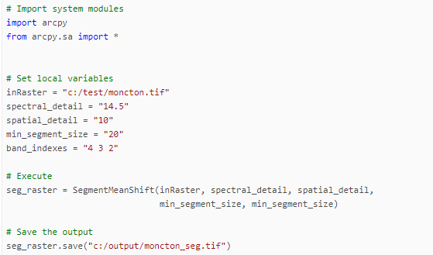
SegmentMeanShift, пример 2 (автономный скрипт)
В данном примере выполняется SegmentMeanShift для создания выходных данных с минимальным размером сегмента в 20 пикселов, и используются ближний инфракрасный, красный и зеленый каналы.

